Slide 1


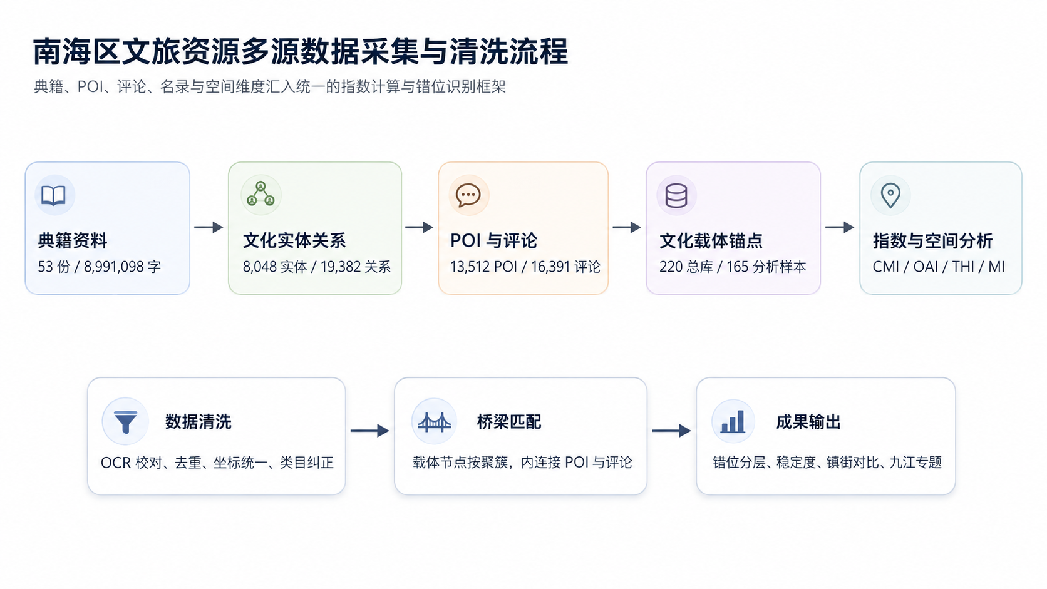
02 数据基础与处理方法
多源数据如何进入同一底图
文化侧来自典籍、非遗与官方名录，旅游侧来自 POI 和游客评论；经过清洗、桥梁匹配和 500 m 网格化后，形成后续指数计算的共同底图。
53
数据处理链条：从来源到指数
标准化典籍语料，约900万字
13,512
典籍资料
53份 / 约900万字
文化实体关系
8,048实体 / 19,382关系
POI 与评论
13,512 POI / 16,391评论
文化载体锚点
90非遗 / 165核心载体
指数与空间分析
CMI / OAI / THI / MI
旅游 POI
→
→
→
→
16,391
↓
平台评论
数据清洗
OCR校对、去重
坐标与名称统一
桥梁匹配
载体—POI匹配
评论语义对应
成果输出
错位分类
专题图与建议
90 / 165
→
→
非遗项目 / 核心文化载体
4,662
多源数据流程图
500 m 分析网格
第 3.2 节、图 3.1
孟帅 · 本科毕业设计答辩
05

